Slide 1
Saúde Pública no Brasil: Histórico e desafios
Profa. Dra. Claudia Souza Passador
FEA-RP/USP

Slide 2
Políticas Públicas
Políticas Públicas Sociais: Regulação entre Estado, economia e sociedade.
Saúde

Slide 3
Histórico das políticas de proteção social:
Pós-guerra;
Entraves entre capital e trabalho;
Intervenção do Estado nas questões sociais: América do Norte e Europa;
Chegada Tardia do Welfare State no Brasil: Constituição de 1988;
Anteriormente: ações fragmentadas e centralizadas nas grandes cidades.

Slide 4
Histórico da Saúde Pública no Brasil:
Intervenções sanitárias – chegada da Família Real: ações centralizadas na capital do império;
República – ações de saúde transferidas aos estados, criação da atual FioCruz e Butantan – combate à epidemias e controle dos portos;
1920 – 1930 – Maior participação dos médicos higienistas: Criação do Departamento Nacional de Saúde Pública (Crises Sanitárias);
1923 – Lei n. 4.682 – Caixas de Aposentadorias e Pensões (CAPs) – aposentadorias e assistência médica para ALGUNS trabalhadores formais.

Slide 5
Histórico da Saúde Pública no Brasil:
Era Vargas – estruturação previdenciária e transformação das CAPs em Institutos de Aposentadorias e Pensões (IAPs) – maioria dos trabalhadores formais urbanos;
Era Vargas - Ministério da Educação e Saúde Pública (Mesp) – ações para os cidadãos marginalizados não contemplados pelos IAPs;
1953 - criação do Ministério da Saúde: assistência sanitária, médica e hospitalar – TRABALHADORES FORMAIS.
Ditadura Militar – IAPs transformados em Instituto Nacional de Previdência Social (INPS) – maior vigor financeiro e aumento das ações de saúde e previdência social – TRABALHADORES FORMAIS.

Slide 6
Histórico da Saúde Pública no Brasil:
Reforma Sanitária Brasileira - Departamentos de Medicina Preventiva (DMP) - atuação política de pesquisadores e sociedade civil em prol da redemocratização do país, e, consequentemente, da saúde pública;
1986, na 8ª Conferência Nacional de Saúde – definição das bases estratégicas do SUS;
1987-1988 - Participação dos reformistas na Assembleia Nacional Constituinte, garantindo a aprovação da Reforma Sanitária Brasileira;
Constituição de 1988 – Inserção da Saúde no Título VIII – Da Ordem Social, Capítulo II – Da Seguridade Social.

Slide 7
Saúde Pública como direito
Art. 196 - “A saúde é direito de todos e dever do Estado, garantido mediante políticas sociais e econômicas que visem à redução do risco de doença e de outros agravos e ao acesso universal e igualitário às ações e serviços para sua promoção, proteção e recuperação”.

Slide 8
Sistema Único de Saúde - SUS
Lei n. 8.080/1990 (Lei Orgânica da Saúde) – operacionalização do sistema;
Lei n. 8.142/1990 – participação da comunidade e transferências intergovernamentais de recursos financeiros.

Slide 9
Sistema Único de Saúde - SUS
Diretrizes:
Universalidade de acesso;
Integralidade de assistência – ações preventivas e curativas, individuais e coletivas;
Igualdade da assistência à saúde;
Participação da comunidade;
Descentralização com comando único.

Slide 10
Introdução:
Maior sistema público de saúde em países com mais de 100 milhões de habitantes;
Atuante em todos os níveis de governo: federal, estadual e municipal;
Organização descentralizada, hierarquizada e regionalizada em níveis de complexidade;
Estratégia Saúde da Família (ESF) contempla 112 milhões de habitantes.
Fonte: PAIM; TEIXEIRA, 2007; PORTAL BRASIL, 2016.

Slide 11
Figura: Órgãos representativos do Sistema Único de Saúde.
Fonte: Noronha; Lima; Machado (2008, p. 444).

Slide 12
Financiamento:
Emenda Constitucional n. 29/2000 (EC 29)
Lei Complementar 141/2012 (BRASIL, 2016)
Municípios devem aplicar 15% e Estados 12% de suas receitas advindas de impostos arrecadados (SERVO et al., 2011; BARBOSA, 2013; CARVALHO, 2013).

Slide 13
Financiamento:
Gastos Públicos com Saúde:
Alemanha, 76,8%; Canadá, 71,1%; Itália, 77,6%; Holanda, 84,8%, Noruega, 85,5%; Reino Unido, 83,2%.
No Brasil, o gasto público é inferior ao gasto privado em saúde, com cerca de 48,2%, o que aproxima o Brasil de países que não adotam sistemas universais como, o Chile e os EUA (MENDES, 2013; VIEIRA, 2016).

Slide 14
Financiamento:
Blocos de Financiamento:
1 -Atenção Básica;
2 -Atenção de Média e Alta Complexidade Ambulatorial e Hospitalar;
3 -Vigilância em Saúde;
4 -Assistência Farmacêutica;
5 -Gestão do SUS;
6 -Investimentos na Rede de Serviços de Saúde.

Slide 15
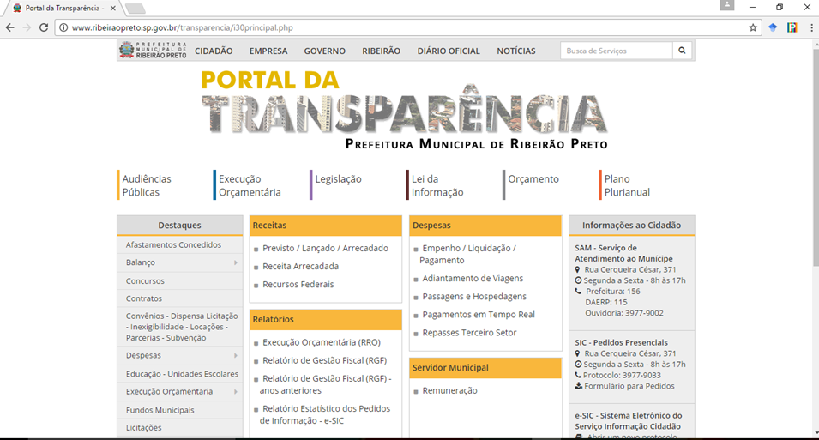

Slide 16
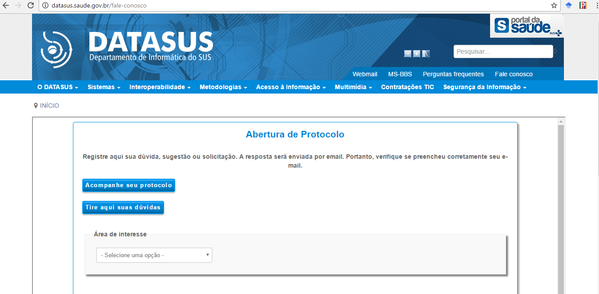

Slide 18
Modelo Avaliativo do SUS

Slide 19
Principais Desafios:
Acesso
Financiamento
Participação Popular
Avaliações e Indicadores
Judicialização da saúde
Políticas Públicas Integradas
Focalização na Promoção da Saúde
Doenças crônicas e envelhecimento da população
Descontinuidade de ações

Slide 20
OBRIGADA!!!
Contatos: lilianroliveira@fearp.usp.br
cspassador@usp.br

